Slide 1
Zähne
Kiefer

Slide 2
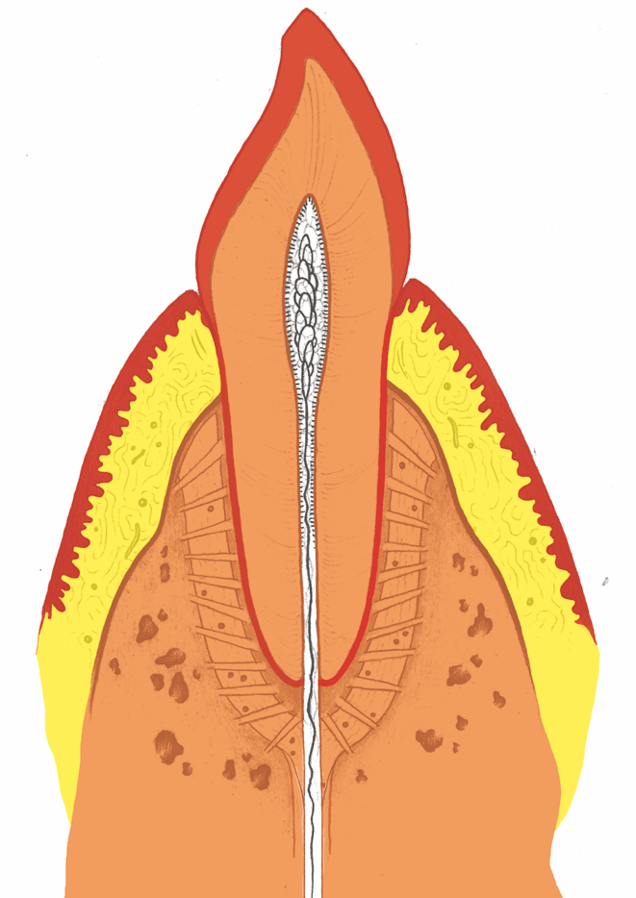
Zähne

Slide 3
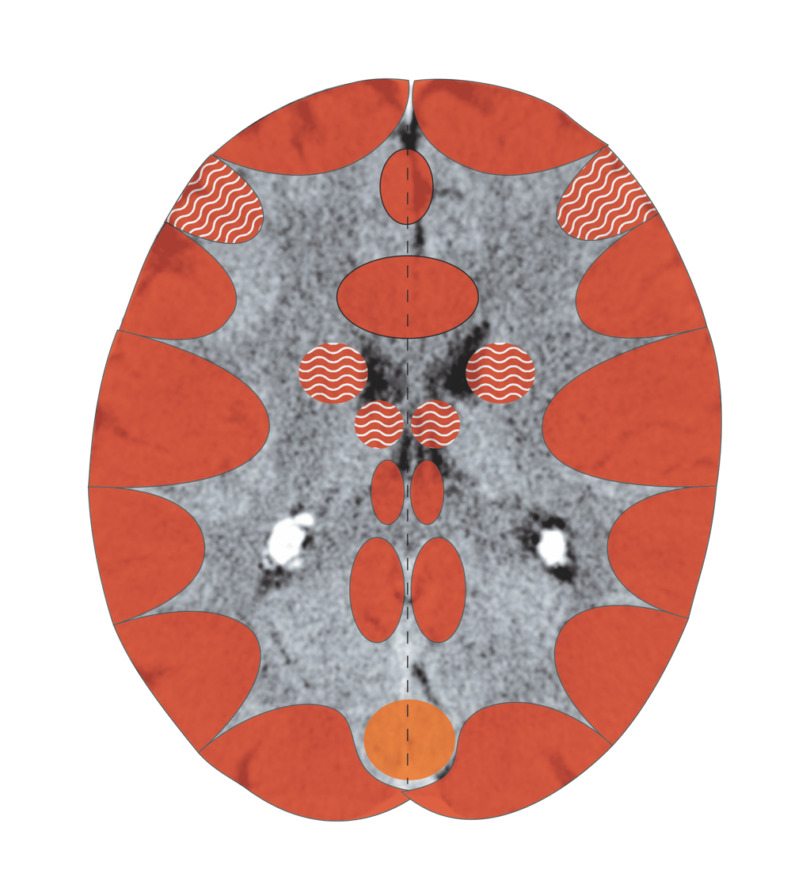
Großhirnrinde – Zahnschmelz
Notes:
3

Slide 4
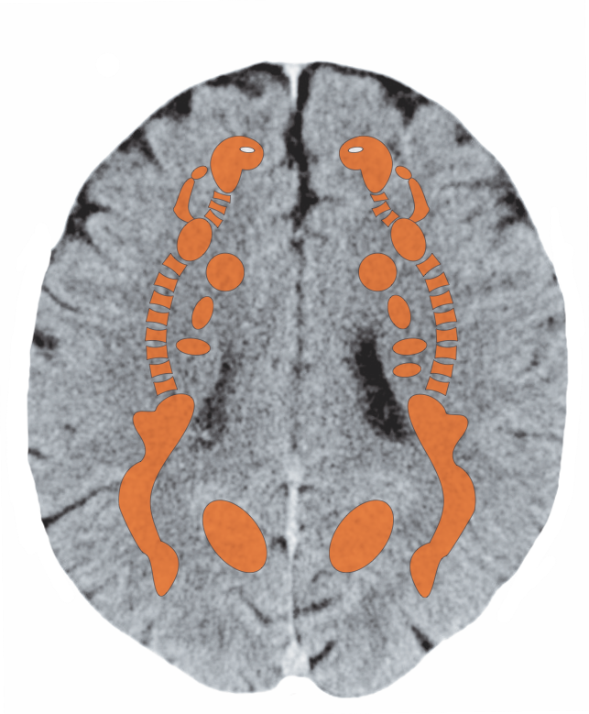
Großhirnmarklager – Zahnbein

Slide 5
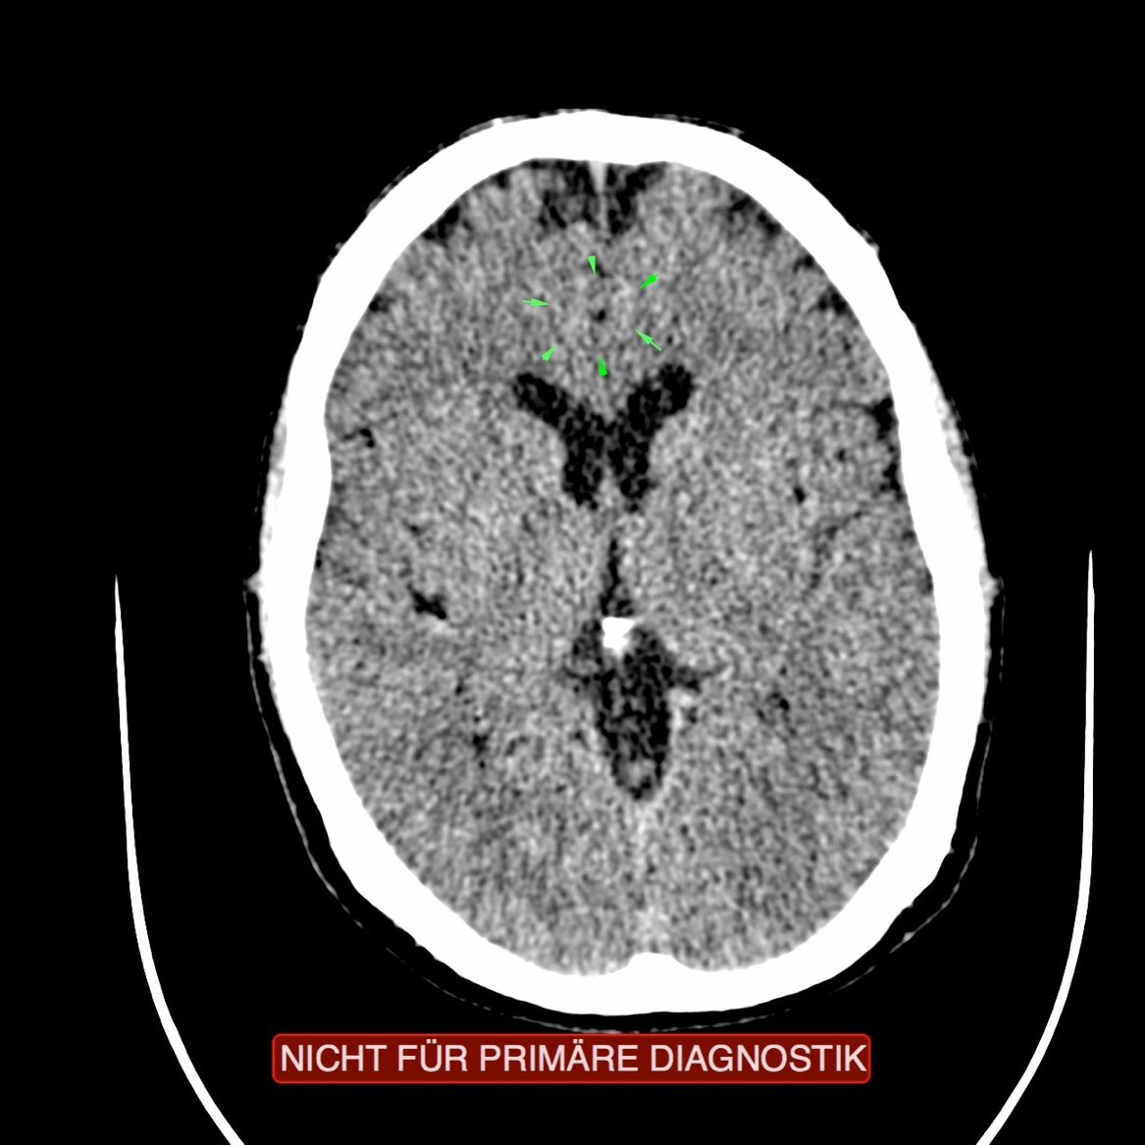
CCT: Zahnschmelz und Zahnbein,
wiederkehrender Konflikt

Slide 6
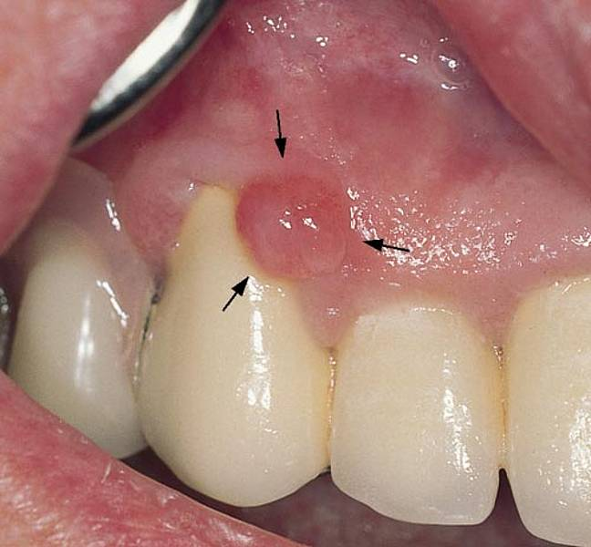
Wucherung des Zahnhalteapparats – Epulis

Slide 7
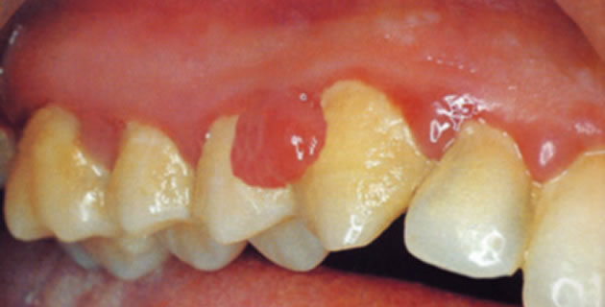
Wucherung des Zahnfleisches – Epulis

Slide 8
Wurzelbehandlung – Zahnbein

Slide 9
Toter Zahn – Zahnbein

